Slide 1
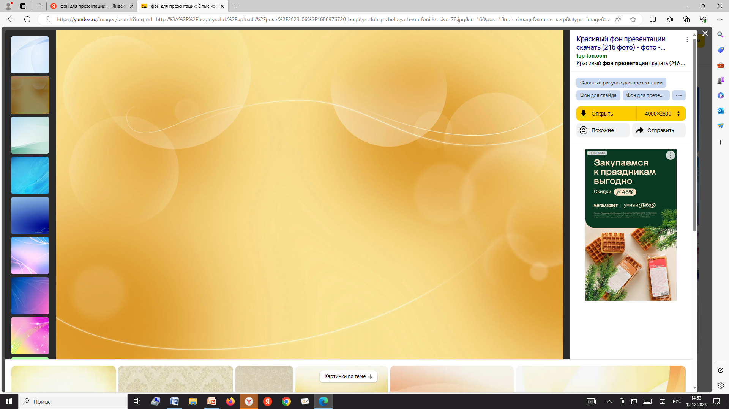
Система опор при вызывании речи, улучшении понимания и создание условий для воспроизводства речи у детей с отсутствием речи с системными нарушениями речи тяжелой степени.
Подготовила: Учитель-логопед
Воевода М.Л.

Slide 2
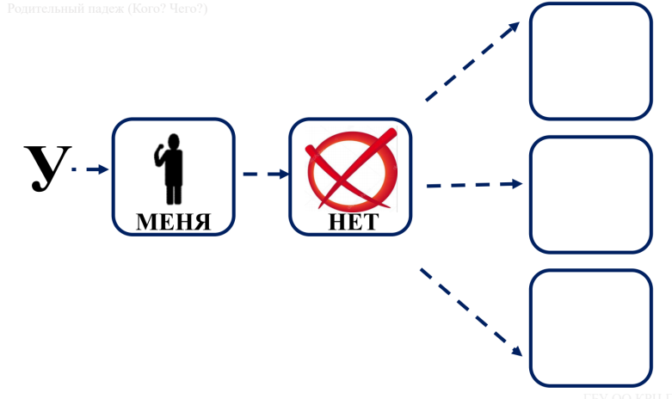
Опора – информационная поддержка речевого и неречевого характера, стимулирующая коммуникативную деятельность и направляющая ее формирование на всем протяжении путем указания.

Slide 3
Виды реакций на опору
Реакция оживления, двигательной активности либо затихания
Реакция голосоподачи, гуления, вокализации, звукоподражаний
Говорение

Slide 4
Виды опор
Вербальные
Невербальные
Слова: глаголы повелительного наклонения, слова, обозначающие предмет, признак или действие.
Фразы: инструкции, вопросы, указания.
Иллюстративные:
Рисунки, фото, схемы, таблицы, пиктограммы символы печатные слова
Двигательные:
Жесты тела, мимика.
Предметные:
Игрушки, реальные предметы.

Slide 5
